Slide 1


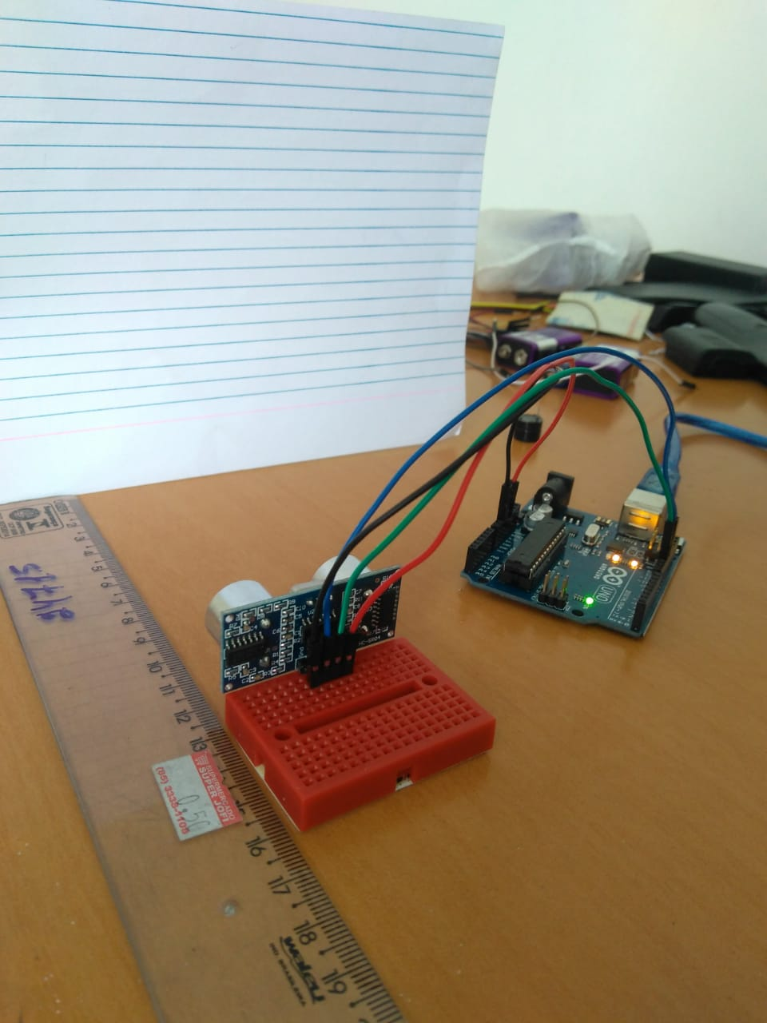
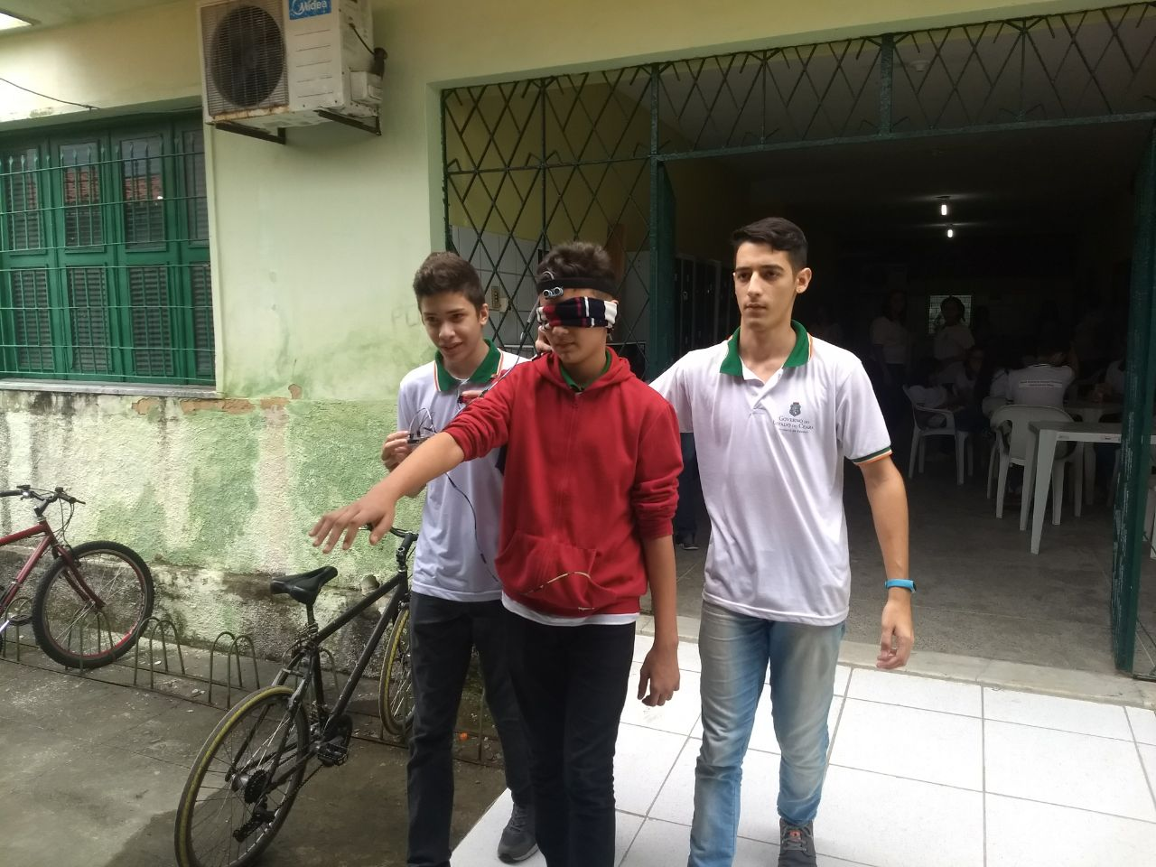
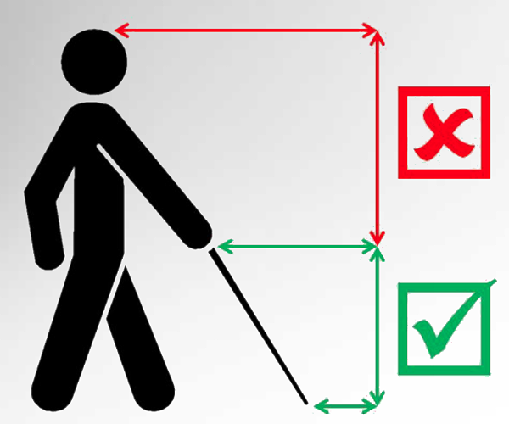
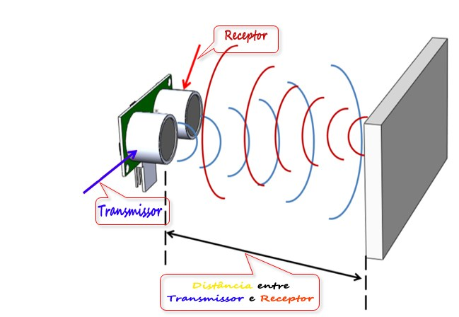

TECNOLOGIA ASSISTIVA: PROTÓTIPO PARA AUXÍLIO NO DESLOCAMENTO DE DEFICIENTES VISUAIS
NOISY EYE
Autores: Ryan Alencar, Wagner Rodrigues, Samuel Batista, Vinícius Henrique, Igor Kauan, Samuel Lima
Orientador: Niltemberg Carvalho
Contato:ryanalencartinf@gmail.com;wawabr761@gmail.com; kauandonato@gmail.com
INTRODUÇÃO
RESULTADOS
As pessoas portadoras de alguma deficiência, geralmente possuem dificuldade em incluir-se socialmente. Os deficientes visuais ao se locomoverem, se deparam com obstáculos que a bengala não é capaz de identificar. É importante o portador possuir autonomia e independência de locomoção para não precisar da ajuda de terceiros. Tendo como base as necessidades das pessoas que apresentam algum grau de deficiência visual, é proposto o desenvolvimento de um sensor de obstáculos que visa facilitar a locomoção dos deficientes visuais, bem como tornar seu trajeto mais confortável e seguro.
Durante toda a parte de desenvolvimento foram necessários testes possibilitando a verificação do funcionamento dos componentes. Foi visto que o sensor apresenta um pequeno atraso se houver mudança brusca. Entretanto, o protótipo mostrou-se bastante eficiente, combina perfeitamente com a bengala, visto que a bengala identifica obstáculos abaixo da cintura enquanto que o protótipo identifica obstáculos acima da cintura.
CONSIDERAÇÕES FINAIS
OBJETIVOS
O presente trabalho apresentou inúmeros desafios, desde entender as necessidades de um deficiente visual até o funcionamento de um microcontrolador. Em contraste com os demais projetos existentes, o protótipo que desenvolvemos foi feito com componentes de baixo custo, podendo ter melhorias na estética e no funcionamento por exemplo. Deve-se ser avaliado, ainda, se essas tecnologias vão chegar ao deficiente visual, e de que forma.
Geral- Desenvolver dispositivo de baixo custo que auxilie deficientes visuais na detecção de obstáculos
Específico - Entender as dificuldades do cego; Analisar as tecnologias existentes; Projetar e programar um dispositivo de baixo custo; Realizar testes com o protótipo desenvolvido
Conhecer as principais dificuldades do deficiente visual
Quais tecnologias já existentes
Análise dos dados obtidos
Busca pelos itens mais acessíveis para o desenvolvimento
Desenvolvimento do dispositivo
METODOLOGIA
BIBLIOGRAFIA
https://siaiap32.univali.br/seer/index.php/acotb/article/download/6329/3566
http://www.scielo.br/scielo.php?pid=S0080-62342013000501158&script=sci_arttext&tlng=ptTEIXEIRA, R.F.F.
DISPOSITIVO PARA AUXÍLIO DE DEFICIENTES VISUAIS UTILIZANDO SENSOR ULTRASSONICO N.M.V. Alves*, A. J.A. Silva*, D. P. Salgado*, J.T. Faria*. *Universidade Federal de Uberlândia, Uberlândia, Brasil

